Slide 1
תכנות מכוון עצמים ו- C++ יחידה 08 פולימורפיזם
קרן כליף

Slide 2
ביחידה זו נלמד:
שימוש במצביע לאב ויצירת אובייקט כבן
מוטיבציה לפולימורפיזם
קישור סטטי לעומת קישור דינאמי
הטבלה הוירטואלית
מערך שאיבריו מטיפוסים שונים בעלי בסיס משותף
d’tor וירטואלי
זיהוי טיפוס בזמן ריצה
dynamic cast
מימוש נכון של >> בפולימורפיזם
שיטות ומחלקות אבסטרקטיות
השיטה clone
עדכונים בגרסה C++11

Slide 3
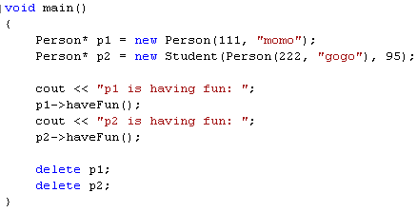
מצביע לאב שבפועל הוא בן
ראינו בפרק של ההורשה שכאשר יש פונקציה המצפה לקבל משתנה מטיפוס האב, אפשר בפועל לשלוח אליה בן
ניתן גם כאשר מגדירים מצביע לאב, לייצר את האובייקט בפועל כבן
למרות שהמימוש של haveFun שונה בין האב לבן, עדיין אנו רואים שהופעלה השיטה שהוגדרה באב..

Slide 4
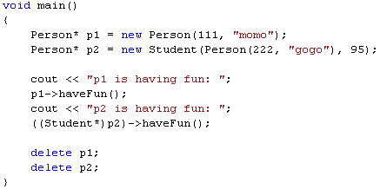
מצביע לאב שבפועל הוא בן (2)
כדי שתופעל השיטה שמומשה בבן ניתן לעשות casting לבן (אנו יודעים ש- p2 הוא מטיפוס Student)

Slide 5
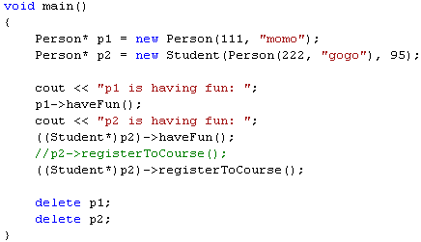
שיטות שניתן להפעיל על המצביע
אילו שיטות ניתן להפעיל על המצביע?
רק שיטות שהמצביע מכיר: מאחר ובזמן קומפילציה הקומפיילר מכיר רק את טיפוס ההצבעה (ולא את טיפוס האובייקט בפועל) ניתן להפעיל רק שיטות של המצביע (האב)
אם p2 אינו מטיפוס Student התוכנית עלולה לעוף בזמן ריצה.
נראה פתרון אלגנטי בהמשך...

Slide 6
פולימורפיזם (רב-תצורתיות) - מוטיבציה
מנגנון אוטומטי להפעלת שיטה לפי טיפוס האובייקט בפועל, ולא לפי טיפוס המצביע
ראינו שאם יש מצביע לטיפוס מסוים והאובייקט בפועל הוא מטיפוס יורש, תקרא השיטה הממומשת במחלקה מטיפוס המצביע (האב)
כדי לפנות לשיטה מטיפוס האובייקט בפועל, היינו צריכים לבצע casting
מנגנון הפולימורפיזם מאפשר לפנות לשיטה לפי האובייקט שנוצר בפועל, ולא לפי ההפניה, ללא שימוש ב- casting!
אוספים של אובייקטים שונים
ע"י יצירת מערך של מצביעים לבסיס מסויים, נוכל לייצר מערך שכל אחד מאיבריו מטיפוס שונה בפועל
דוגמא: מחלקת בסיס "חיה", שממנה יורשים "דג", "סוס" ו"חתול"
מאפשר רב-תצורתיות למצביע, כל פעם להיות אובייקט שונה

Slide 7
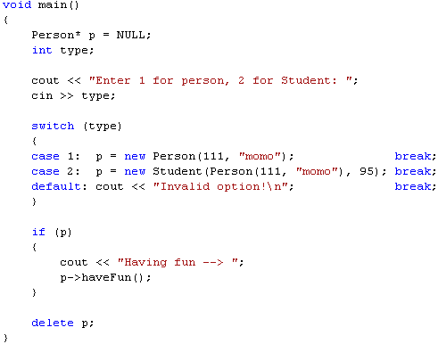
דוגמא למוטיבציה
הקומפיילר לא יכול לנחש מה יהיה הטיפוס בפועל, שיוקלד ע"י המשתמש בזמן ריצה.
בכל זאת היינו רוצים שתופעל השיטה עם המימוש המתאים, בלי סירבול של ה- main בשימוש ב- casting

Slide 8
קישור סטטי
"קישור סטטי": כאשר הקומפיילר פונה לשיטה שמומשה בטיפוס המצביע, ולא לפי הטיפוס שנוצר בפועל
כלומר, כבר בזמן קומפילציה הקומפיילר רוצה לדעת באיזו מחלקה נמצא המימוש לשיטה המבוקשת
מאחר ובזמן קומפילציה לא ניתן לדעת מה יהיה טיפוס האובייקט בפועל, בסיס או יורש, הקומפיילר מתייחס לשיטות של המצביע, שטיפוסו תמיד ידוע בזמן קומפילציה
הקישור הסטטי הוא מה שקורה במערכת כברירת-מחדל, ואין צורך להוסיף לתחביר דבר

Slide 9
קישור דינאמי (קישור מאוחר, late binding)
בקישור דינאמי הקומפיילר דוחה את ההחלטה לאיזה מימוש של השיטה לפנות לזמן ריצה, בו כבר ידוע מה טיפוס האובייקט בפועל
כאשר הקומפיילר נתקל בשיטה של אובייקט מטיפוס המצביע, הוא בודק האם עליו לחפש מימוש בעל עדיפות גבוהה יותר במחלקה שממנה נוצר האובייקט בפועל
כדי לתמוך בקישור דינאמי צריך לבצע תוספת לתחביר

Slide 10
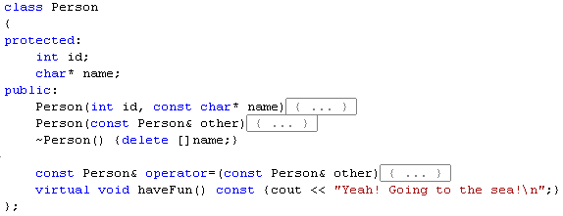
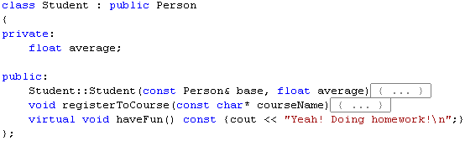
קישור דינאמי - סינטקס
השימוש במילה virtual בפולימורפיזם שונה מהשימוש בה בהורשה, ואין כל קשר בינהם!
ציון שיש לדחות את הקישור למימוש השיטה לזמן ריצה.
חובה לציין באב.
נהוג לציין גם ביורש, אך אין חובה לכך
במקרה של הפרדת המימוש מההצהרה,
את המילה virtual מציינים בהצהרה בלבד

Slide 11
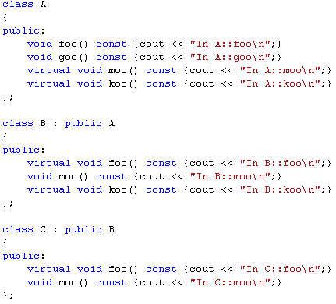
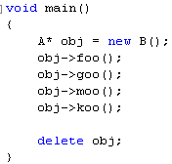

דוגמא 1
קישור סטטי
קישור דינאמי, בגלל שצוין virtual לפני שם השיטה בטיפוס המצביע (באב)

Slide 12
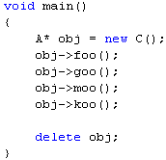

דוגמא 2
קישור סטטי
קישור דינאמי, עבור koo משתמש במימוש שב- B משום שהוא יותר ספציפי

Slide 13
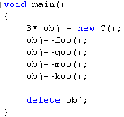

דוגמא 3
הפעם קישור דינאמי, למרות שב- A לא צויין virtual
המימוש שהתקבל מ- A בירושה
קישור דינאמי מאחר ובמימוש ב- A צויין virtual, אז הוא כאילו רשום בכל היורשים, אפילו אם לא צויין במפורש
שאלה: כיצד היה משתנה הפלט לו ב- C היינו ממשים את goo?
לא היה משתנה!

Slide 14
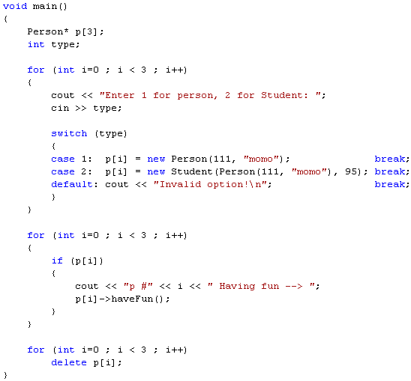

מערך של איברים בעלי בסיס משותף
עבור כל אובייקט מופעלת השיטה המתאימה עבורו

Slide 15
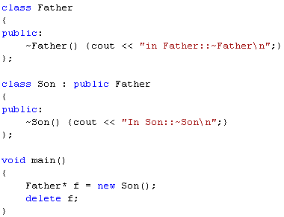
d’tor וירטואלי
במקרה זה לא יופעל ה- d’tor של הבן, ובמידה והיו בבן הקצאות דינאמיות, הן לא ישוחררו
לכן ה- d’tor בבסיס צריך להיות וירטואלי..
מבחינת הקומפיילר f הוא מטיפוס Father ובעת הפקודה delete זו הפעלת שיטת ה- d’tor של Father

Slide 16
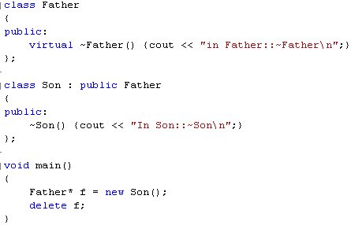
d’tor וירטואלי (2)
d’tor הוא שיטה כמו כל שיטה
ברגע שהגדרנו אותו בבסיס כ- virtual הקומפיילר מחפש את המימוש של האוביקט בפועל, ולכן מפעיל את ה- d’tor של הבן
מתוקף חוקי ההורשה, עם סיום ה- d’tor של הבן מופעל ה- d’tor של האב, כדרוש
תמיד כאשר משתמשים במנגנון של הפולימורפזים נגדיר את ה- d’tor כ- virtual, אפילו אם אין בו צורך!

Slide 17
הטבלה הוירטואלית
כאשר יש ולו שיטה וירטואלית אחת במחלקה, לאובייקט יתווסף פוינטר המצביע לטבלה הוירטואלית, שבעזרתה ניתן לדעת איזה מימוש של שיטה בפועל להפעיל
גודלו של אובייקט המכיל טבלה וירטואלית (כלומר שיש לו לפחות שיטה אחת וירטואלית) מכיל בנוסף לסכום גודל שדותיו, 4 בתים עבור הפוינטר לטבלה הוירטואלית

Slide 18
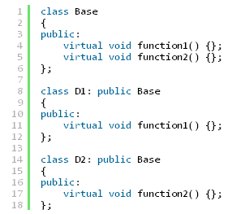
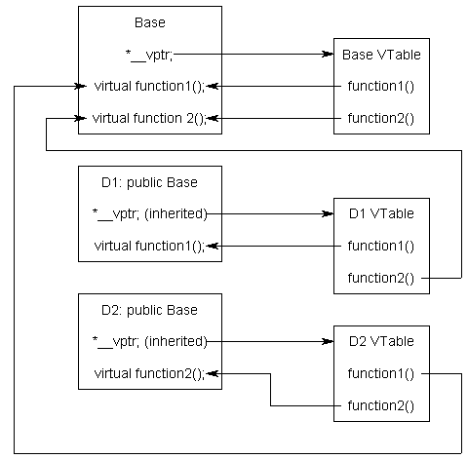

דוגמא ל- vtable
מכיל גם את השדה *__vptr
ה- *__vptr נמצא בבסיס, והצבעתו תשתנה ל- vtable המתאים בהתאם לטיפוס האובייקט
ואם יש הפעלה של שיטה וירטואלית מהקונסטרקטור של הבסיס?
נלקח מתוך: http://www.learncpp.com/cpp-tutorial/125-the-virtual-table/

Slide 19
הפעלת שיטה וירטואלית מה- c’tor או מה- d’tor
כאשר מפעילים שיטה וירטאלית מה- c’tor או מה- d’tor של האב, מופעלת השיטה שמומשה באב:
ביצירת אובייקט, נכנסים ל- c’tor של האב לפני כניסה לגוף ה- c’tor של הבן, ולכן באב עדיין לא יודעים מהו טיפוס הבן
בהריסת אובייקט, כאשר נכנסים ל- d’tor של האב הבן כבר מת, ולכן לא יודעים מהו טיפוס הבן

Slide 20
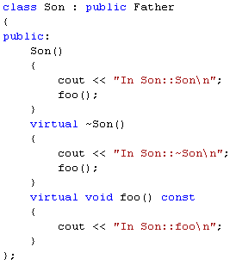
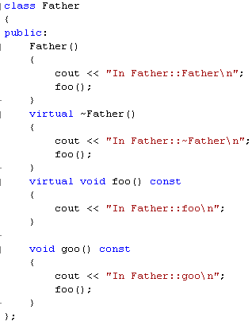
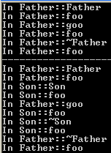
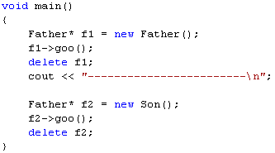
דוגמא

Slide 21
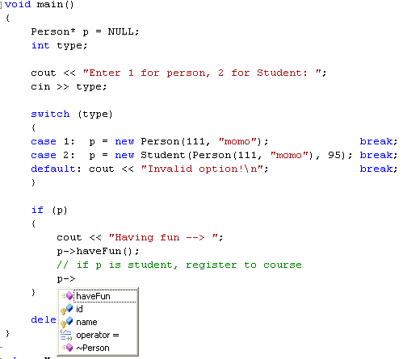
זיהוי טיפוס בזמן ריצה - מוטיבציה
כאשר כותבים את הקוד, נרצה אפשרות לברר מהו טיפוס האובייקט בזמן ריצה, כדי שנוכל לקרוא לשיטות שספציפיות לאובייקט

Slide 22
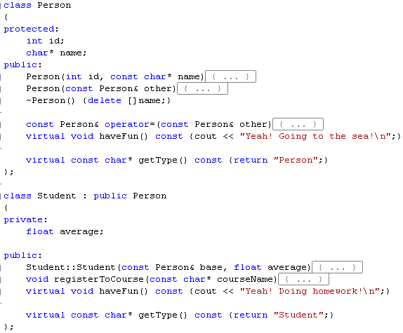
זיהוי טיפוס בזמן ריצה – פתרון 1
הפתרון: הוספת שיטה וירטואלית המחזירה את שם המחלקה

Slide 23
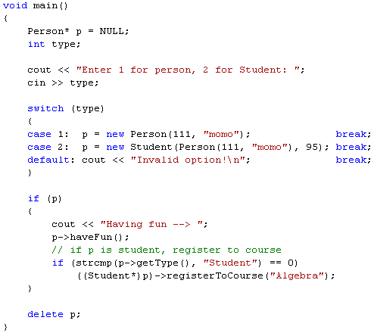
זיהוי טיפוס בזמן ריצה – שימוש בפתרון 1
ה- casting תמיד יעבוד כי וידאנו כי המצביע אכן מטיפוס Student

Slide 24

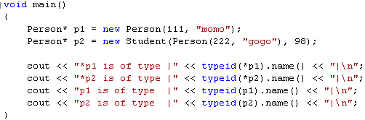
זיהוי טיפוס בזמן ריצה - פתרון 2
מאחר ובירור סוג האובייקט היא פעולה נפוצה בזמן ריצה, יש בספריה typeinfo.h את הפונקציה typeid המקבלת כפרמטר שם של משתנה או טיפוס, ומחזירה משתנה מטיפוס type_info
לטיפוס type_info יש שיטה name המחזירה את שם הטיפוס של הפרמטר שהועבר ל- typeid

Slide 25
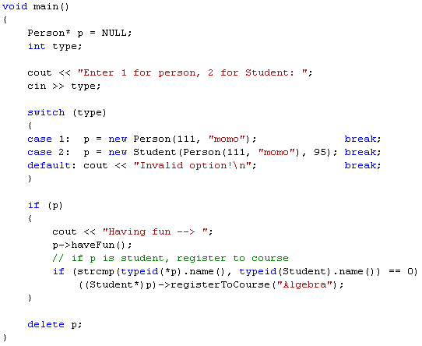
זיהוי טיפוס בזמן ריצה – שימוש בפתרון 2
שימוש ב- typeid, ולכן אין צורך בהגדרת שיטה המחזירה את שם טיפוס האובייקט
מקבלת את המשתנה
מקבלת את הטיפוס

Slide 26
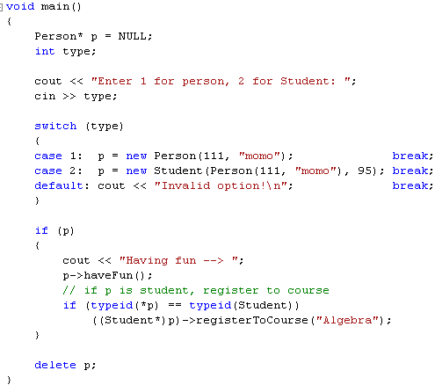
זיהוי טיפוס בזמן ריצה – האופטור == ל- type_info
ניתן לבצע בדיקת שוויון בין 2 אובייקטים מטיפוס typeinfo ← האופרטור== מועמס במחלקה

Slide 27
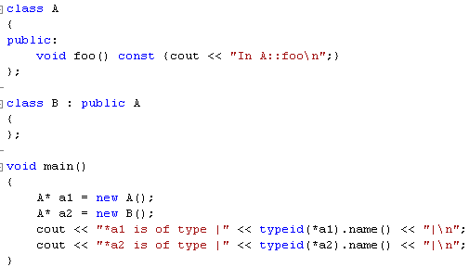
זיהוי טיפוס בזמן ריצה – שימוש ב- typeid
כדי שהפונקציה typeid תחזיר את הטיפוס האמיתי, עבור המחלקה צריכה להיות קיימת הטבלה הוירטואלית (כלומר, במחלקה צריכה להיות לפחות פונקציה וירטואלית אחת)
כאשר עומדים להשתמש במנגנון של הפולימורפיזם תמיד נגדיר את ה- d’tor כ- virtual, אפילו אם אין בו צורך (כדי לעבור ב- d’tor של הבן), ולכן אנו לא אמורים להתקל בבעיה זו
בדוגמא זו אין אף פונקציה וירטואלית בבסיס ← אין טבלה וירטואלית ← typeid מתבצע בזמן קומפילציה ולכן מחזיר את טיפוס המצביע

Slide 28
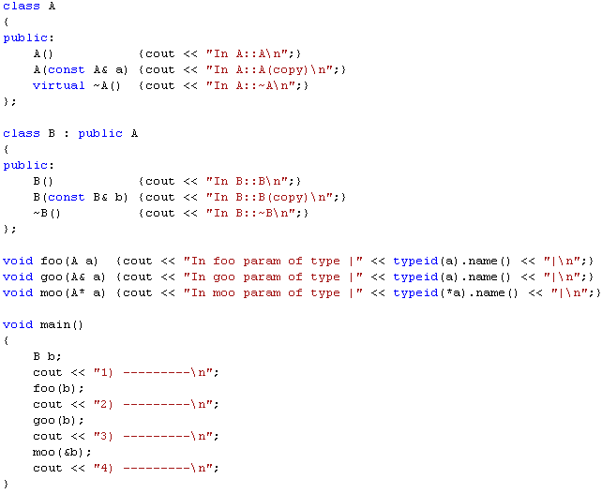
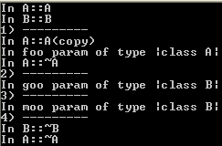
שליחת בן במקום אב

Slide 29
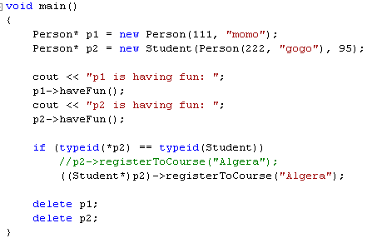
dynamic_cast - מוטיבציה
בהינתן מצביע לאב, כדי לפנות לשיטה שקיימת רק במחלקה היורשת בצענו casting למשתנה
ההנחה הייתה שהאובייקט הוא מטיפוס המחלקה היורשת

Slide 30
dynamic_cast
במקרה בו לא ידוע האם האובייקט באמת מטיפוס המחלקה היורשת, נוכל בביטחה להשתמש ב- casting כפי שראינו בשקף הקודם, רק לאחר בירור הטיפוס האובייקט בפועל
מאחר ו- casting לצורך קבלת טיפוס האובייקט בפועל היא פעולה שכיחה, ישנו פתרון מובנה בשפה והוא dynamic_cast:
הטיפוס אליו נמיר את p, יהיה לרוב מחלקה יורשת
במידה ו- p אינו מטיפוס Student ה- dynamic_cast יחזיר NULL
temp אינו אובייקט נוסף, אלא מצביע לאובייקט המקורי, רק עם משקפיים המאפשרות לבצע פעולות שיש ב- Student

Slide 31
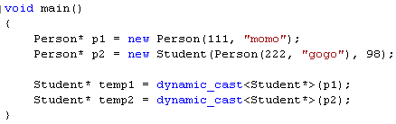
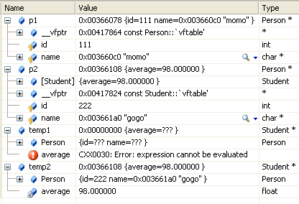
דוגמא לערך המוחזר מ- dynamic_cast
p1 אינו Student לכן temp1 הוא NULL
p2 הוא Student לכן ל- temp2 ול- p2 אותה כתובת. רק דרך temp2 הקומפיילר יכול לפנות לשיטות שהוגדרו ב- Student

Slide 32
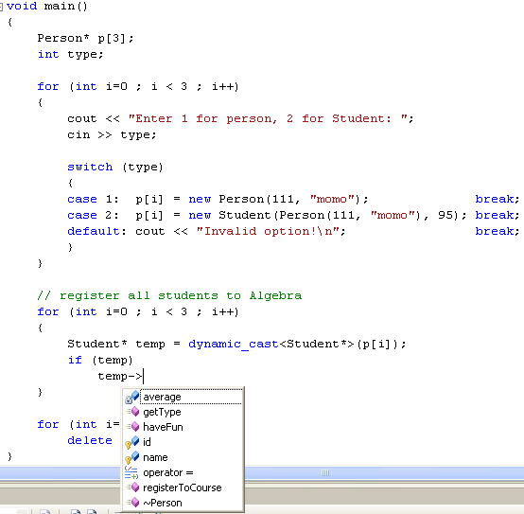
dynamic_cast - שימוש
במידה ו- p[i] אינו מטיפוס Student ה- casting יחזיר NULL
כעת ניתן להפעיל שיטה של היורש על המצביע

Slide 33
const_cast
כידוע היטב לכולם, על אובייקטים שהם const ניתן להפעיל אך ורק שיטות שהן const.
לעיתים במערכות גדולות שתכנונן לא היה מושלם, יתכן ויגיע לידנו אובייקט שהוא const אבל כן נרצה להפעיל עליו שיטה שאינה const.
const_cast מאפשר לנו להסתכל על האובייקט במשקפיים שאינן const.
שימו לב: אם יוצא לכם להשתמש בכלי זה כנראה משהו בתכנון המערכת אינו אופטימלי!

Slide 34
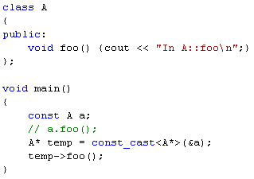

const_cast - דוגמא
הסינטקס הינו כמו של dynamic_cast
האובייקט a הוא const, לכן לא ניתן להפעיל עליו את השיטה foo שאינה const
נסתכל של a במשקפיים שאינן const
ניתן לראות ש- temp אינו אובייקט חדש, אלא מצביע לאותה כתובת של a, רק יכול להפעיל שיטות שאינן const

Slide 35
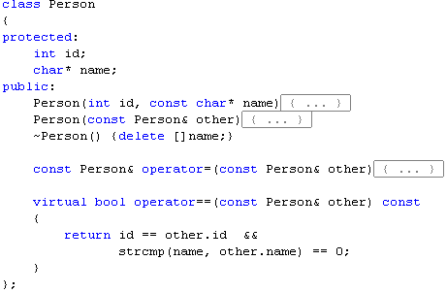
מימוש אופרטור == בפולימורפיזם: האב
במימוש באב אין שום הבדל...

Slide 36
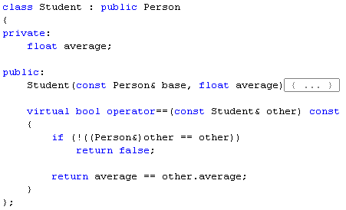
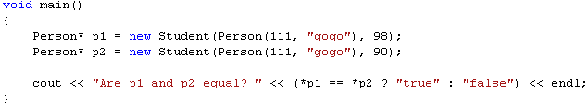
מימוש אופרטור == בפולימורפיזם: הבן
ניתן לראות שלמעשה הופעל אופרטור == של האב, ולא של הבן...
הסיבה היא שיש לנו פה העמסת פונקציות ולא דריסה, מאחר והמימוש באב מקבל Person והמימוש בבן מקבל Student...

Slide 37
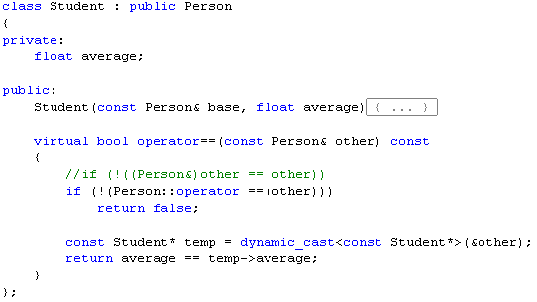

מימוש אופרטור == בפולימורפיזם: הפתרון
כעת מאחר והפרמטר הוא כמו בחתימה באבא זוהי דריסה, ומה- main נגיע למימוש זה
ביצוע שורה זו יגרור רקורסיה אינסופית כי השיטה באב וירטואלית...
כי other הוא const

Slide 38
שיטות ומחלקות אבסטרקטיות
מחלקה אבסטרקטית היא מחלקה אשר לא ניתן לייצר ממנה אובייקטים
תפקידה להוות מחלקת בסיס לאובייקטים אחרים
יתכן ולא נרצה לממש את כל השיטות במחלקה זו, אלא רק להשאיר חתימה שלהן
לכל שיטה כזו נוסיף בסוף החתימה 0=
שיטה ללא מימוש נקראת "שיטה אבסטרקטית", "שיטה טהורה" או pure virtual
מחלקה יורשת חייבת לממש את כל השיטות האבסטרקטיות של הבסיס, אחרת גם היא תהיה אבסטרקטית
מספיק שיש שיטה אבסטרקטית אחת במחלקה, בכדי שגם היא תהפוך לאבסטרקטית

Slide 39
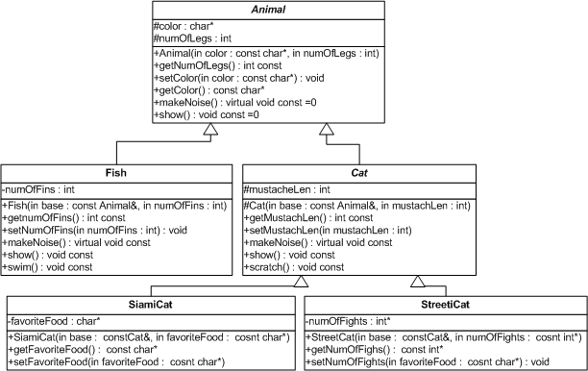
דוגמא: המחלקה Animal ויורשיה
המחלקה Animal אבסטרקטית, והשיטה makeNoise היא pure virtual
נהוג לציין מחלקה אבסטרקטית בגופן נטוי
המחלקה Cat גם אבסטרקטית משום שאינה מספקת c’tor ב- public, וכך לא ניתן לייצר ממנה אובייקטים

Slide 40
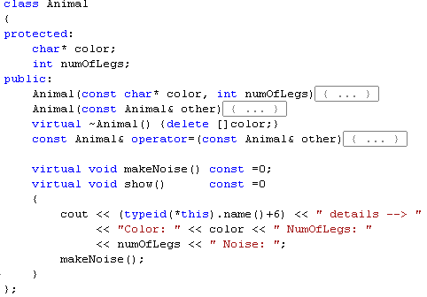
מחלקת הבסיס האבסטרקטית Animal
בגלל שבמחלקה זו יש לפחות שיטה אבסטרקטית אחת, לא ניתן לייצר אובייקטים מטיפוס Animal
איך "חיה" עושה קול? תלוי בחיה, לכן לא נרצה לממש שיטה זו באב, אלא להכריח כל אחד מהיורשים לממש שיטה זו
לא לשכוח לעשות את ה- d’tor וירטואלי!
נרצה גם שכל חיה תממש את show בעצמה, ותציג גם את הנתונים הנוספים. יחד עם זאת כן רצינו לספק מימוש בסיסי.
קבלת שם המחלקה מהמחרוזת החוזרת מ- typeid

Slide 41
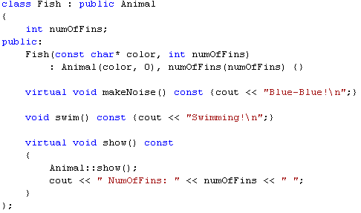
המחלקה היורשת Fish
makeNoise ו- show דורסות את המימוש שבאב, ולכן מחלקה זו אינה אבסטרקטיות

Slide 42
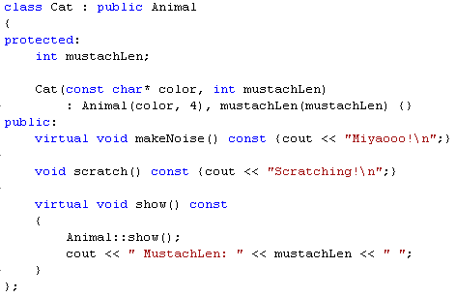
המחלקה היורשת האבסטרקטית Cat
במידה והיינו מגדירים מצביע ל- Cat ובפועל יוצרים אותו כאחד הבנים, היינו מוסיפים במחלקה זו d’tor וירטואלי!
המחלקה Cat מממשת את כל השיטות שבאב, ולכן אינה אבסטרקטית. מאחר ולא רצינו לאפשר יצירת Cat, שמנו את ה- c’tor ב- protected, כך שיהיה נגיש רק לבנים

Slide 43
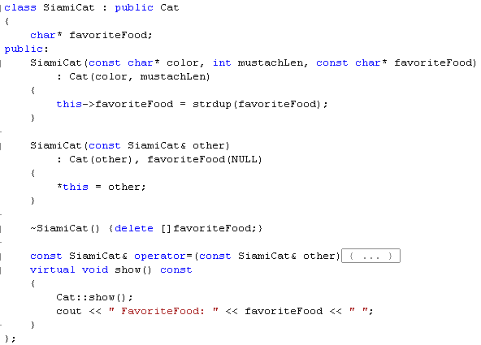
המחלקה SiamiCat

Slide 44
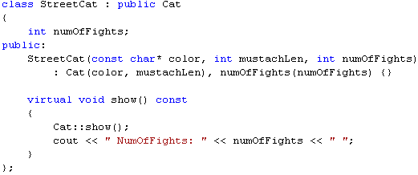
המחלקה StreetCat
נשים לב שה- c’tor לא מקבל כפרמטר Cat, אלא את שדותיו כבודדים, מאחר ומי שכותב את ה- main, לא יכול לייצר אובייקט מטיפוס Cat (ה- c’tor שלו ב- protected ולכן נגיש רק ליורשים)

Slide 45
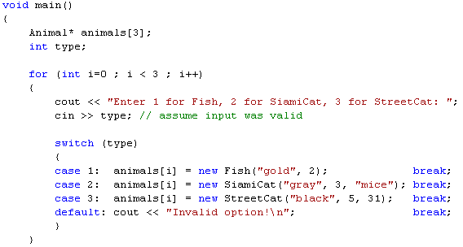
שימוש (1)
מערך הטרוגני של סוגים שונים של חיות

Slide 46
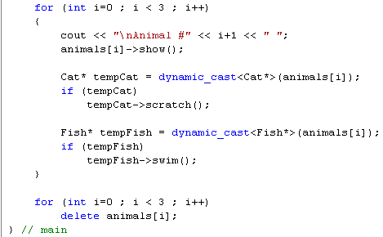
שימוש (2)
מופעלת השיטה show של האובייקט המתאים, כי השיטה הוגדרה ב- Animal כ- virtual
"לגרד" רק אם החיה היא "חתול"
"לשחות" רק אם החיה היא "דג"

Slide 47
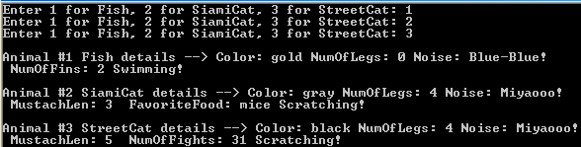
פלט

Slide 48
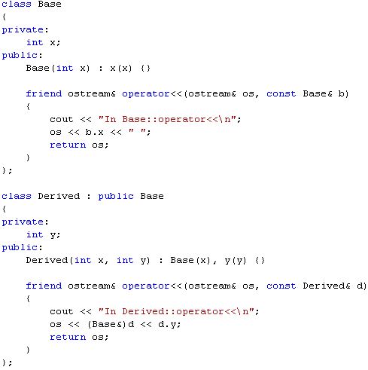
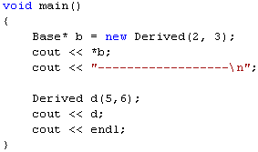

מימוש האופרטור>>: הבעיה
הבעיה: עבור b יש פניה לאופרטור >> שהוגדר באב, מאחר והשיטה >> לא יכולה להיות וירטואלית (היא גלובלית, ולכן אין אובייקט מפעיל)
קריאה לאופרטור >> שבאב

Slide 49
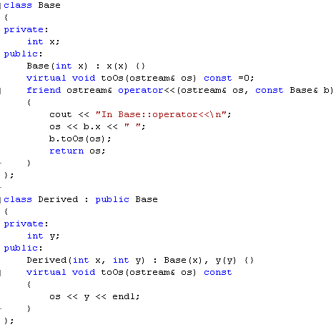

מימוש האופרטור>>: הפתרון

Slide 50
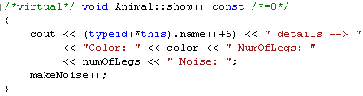
Generic Algorithm
השיטה show כפי שהוגדרה באב מהווה אלגוריתם כללי להדפסת נתוני חיה:
הדפס נתונים
makeNoise
אם המימוש ב- cpp מחוץ למחלקה, לא מציינים שוב virtual ו- 0=
מהאב מופעלת שיטה וירטואלית הממומשת בבנים

Slide 51

שיכפול איברים
בדיקת מה טיפוס האיבר ה- i כדי לדעת איזה copy c’tor להפעיל...
מימוש זה אינו אלגנטי, ותוספת של מחלקה יורשת חדשה תגרור שינוי בקוד המשכפל את המערך

Slide 52

הפתרון: השיטה clone
משמש ליצירת העתק של עצם בזמן ריצה, מאחר ורק טיפוס הבסיס ידוע בזמן קומפילציה
מטרת השיטה להחזיר העתק של האובייקט.
צריכה להיות ממומשת בכל היורשים.
תמיד תחזיר מצביע לאבא, שכן כך הוא יוכל להיות כל יורש.
מימוש השיטה בכל היורשים, כך שיצירת העתק האובייקט תהייה דרך מעבר ב- copy c’tor

Slide 53

שימוש ב- clone
שיכפול כל איבר, בלי צורך לבדוק מהו טיפוס האובייקט בפועל!

Slide 54

עדכונים בפולימורפיזם מגרסה C++11 | שימוש ב- override
כפי שראינו, אחת החולשות של תחביר הפולימפורפיזם הינו שמתכוונים לדרוס מתודה מסויימת, אבל בפועל מבצעים העמסה
זוהי העמסה ולא דריסה!
בגרסת C++11 נוספה מילת המפתח override שתפקידה להעיד שמתודה דורסת מתודה שנכתבה בבסיס ובכך למנוע את מצב ההעמסה במקום הדריסה

Slide 55

דוגמה לשימוש ב- override
מעיד שמתודה זו דורסת מתודה שבבסיס.
תקין תחבירית גם בלעדיה.
לא ניתן לדרוס מאחר והמתודה אינה קיימת בבסיס. היתרון בשימוש ב- override הוא קבלת השגיאה בזמן קומפילציה

Slide 56

דוגמאות נוספות לשימוש ב- override
לא ניתן להגדיר override למתודה שלא הוגדרה כ- virtual בבסיס
המתודה goo אינה קיימת בבסיס ולכן לא ניתן להגדירה כ- override
המתודה koo מוגדרת כ- const בבסיס ולכן זוהי העמסה ולא דריסה ← מילת המפתח override אינה תקינה

Slide 57

עדכונים בפולימורפיזם מגרסה C++11 | שימוש ב- final
עד כה לא הייתה דרך בשפה למנוע ממחלקה יורשת דריסת מתודה המוגדרת בבסיס
לכן נוספה המילה final
חסר משמעות לשים בבסיס virtual+final
נשים virtual+final רק כאשר יש גם override, ואז לא ניתן לדרוס מעבר לרמה זו

Slide 58
ביחידה זו למדנו:
שימוש במצביע לאב ויצירת אובייקט כבן
מוטיבציה לפולימורפיזם
קישור סטטי לעומת קישור דינאמי
הטבלה הוירטואלית
מערך שאיבריו מטיפוסים שונים בעלי בסיס משותף
d’tor וירטואלי
זיהוי טיפוס בזמן ריצה
dynamic cast
מימוש נכון של >> בפולימורפיזם
שיטות ומחלקות אבסטרקטיות
השיטה clone
עדכונים בגרסה C++11

Slide 59
תרגול
תמיד יש להגדיר בנאי המקבל את כל הנתונים, ובמקרה הצורך: בנאי ריק, בנאי העתקה, d'tor ואופרטור השמה. לצורך התרגול יש לשים הדפסה במימושים אלו ובסוף לוודא הבנה מעבר בכולם!
לא לשכוח להשתמש ב- virtual!
כתוב את המחלקה Shape:
נתוני המחלקה: עובי מסגרת וצבע (מחרוזת דינאמית)
העמס את האופרטור >> אשר מדפיסה את נתוני הצורה
הגדר את השיטות האבסטרקטיות הבאות: getArea, getPerimeter
כתוב את המחלקה Square היורשת מ- Shape:
נתוני המחלקה בנוסף הם רוחב המרובע
יישם את המימוש כך שיתמוך בפעולה >> שתציג את ל נתוני הצורה
כתוב מתודה draw אשר מציגה למסך ריבוע של כוכביות בהתאם לערך שדה הרוחב
כתוב את המחלקה Circle היורשת מ- Shape:
נתון המחלקה הנוסף הוא רדיוס המעגל
יישם את המימוש כך שיתמוך בפעולה >> שתציג את ל נתוני הצורה
כתוב main:
שאל את המשתמש כמה צורות ברצונו לייצר והקצה מערך בהתאם
עבור כל צורה שאל את המשתמש האם זהו ריבוע או עיגול
עבור כל צורה הצג נתוניה, וכן אם הצורה היא ריבוע יש גם לצייר אותו
צור מערך המכיל העתקים של איברי המערך המקורי

